Slide 1
Drzewa pOszukiwań Binarnych BST
Dr Paweł Dąrowski

Slide 2
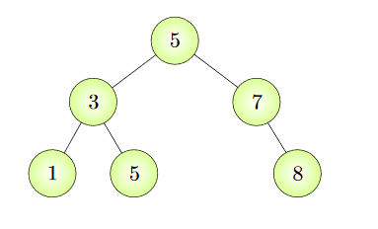
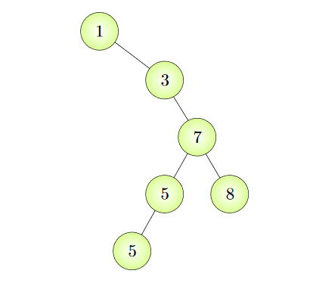
BST
Drzewo binarnych poszukiwań (ang. BST – Binary Search Tree) jest wygodną i szeroko stosowaną strukturą, która przechowuje uporządkowane dane (np. słowniki). Dobrze zbudowane drzewo pozwala wyszukiwać dane ze złożonością klasy O(log n) – np. dla miliarda danych należy wykonać tylko do 30 porównań, aby znaleźć poszukiwany obiekt
Pesymistyczny czas działania większości operacji na drzewach BST jest proporcjonalny do wysokości drzewa. Powyżej przedstawiono drzewo BST o wysokości 2 składające się z 6 węzłów. Nieco mniej efektywne drzewo BST zawierające te same klucze może mieć wysokość 4
https://www.cs.usfca.edu/~galles/visualization/BST.html
http://btv.melezinek.cz/binary-search-tree.html
http://www.cs.armstrong.edu/liang/animation/web/BST.html

Slide 3
Konstrukcja drzewa BST
Dołączanie nowego węzła do drzewa BST
Jeśli będziemy chcieli utworzyć drzewo BST, to staniemy przed koniecznością dodawania do niego nowych węzłów. Zasada pracy algorytmu dołączającego węzeł jest następująca:
Jeśli drzewo jest puste, to nowy węzeł staje się jego korzeniem. W przeciwnym razie porównujemy klucz wstawianego węzła z kluczami kolejnych węzłów, idąc w dół drzewa. Jeśli klucz nowego węzła jest mniejszy od klucza aktualnie odwiedzonego węzła w drzewie, to przechodzimy do lewego syna. Inaczej przechodzimy do prawego syna. Całą procedurę kontynuujemy do momentu, aż dany syn nie istnieje. Wtedy dołączamy nowy węzeł na jego miejsce i kończymy.

Slide 4
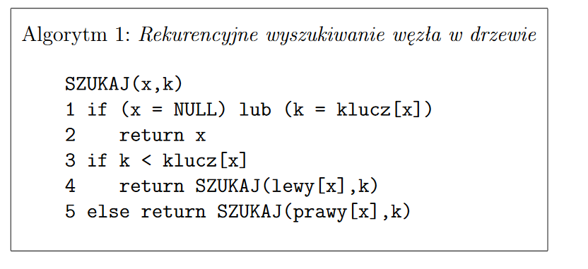
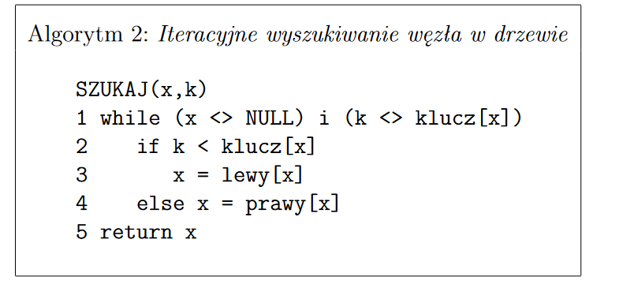
Wyszukiwanie węzła w drzewie BST

Slide 5
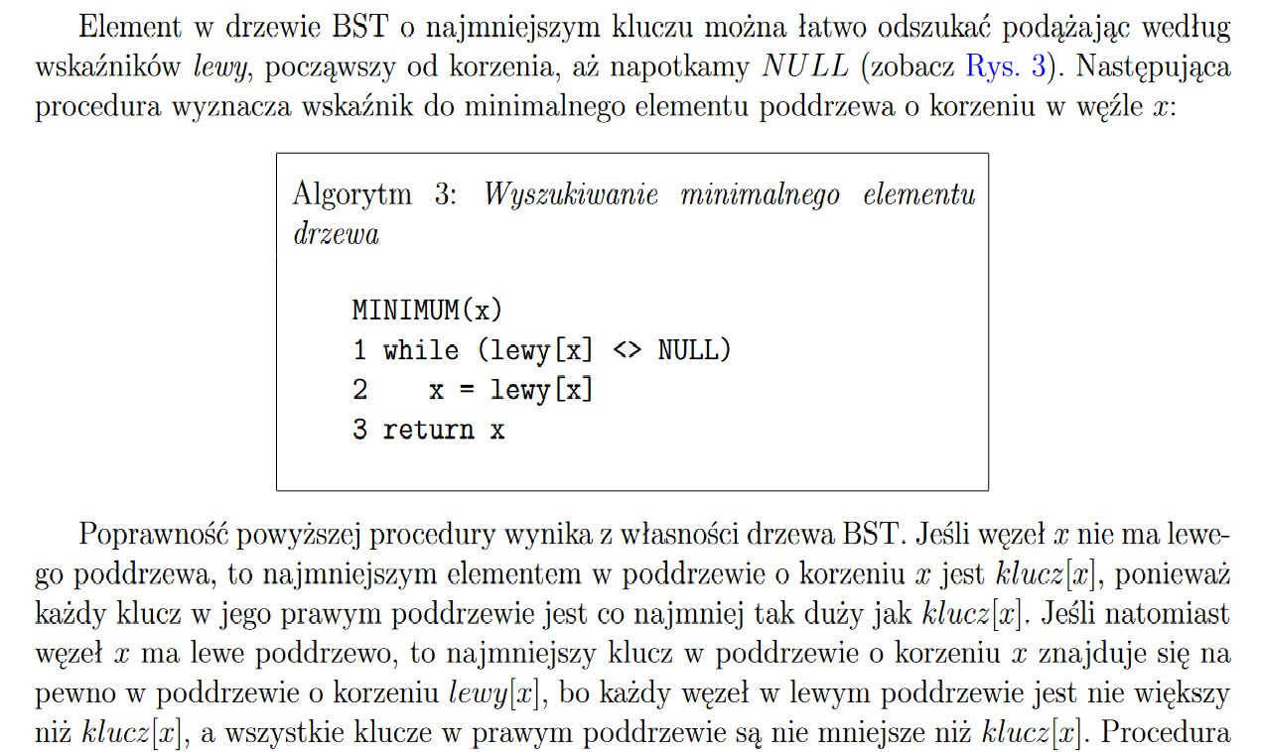
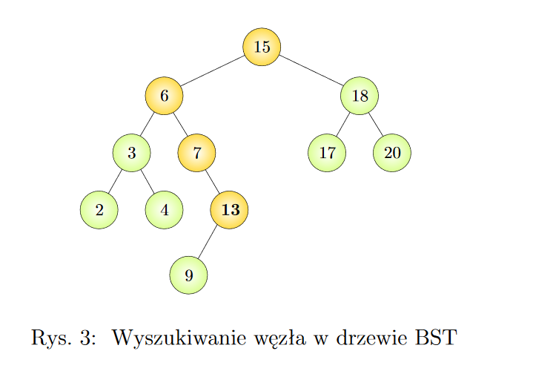
Wyszukiwanie minimalnego i maksymalnego elementu w drzewie BST

Slide 6
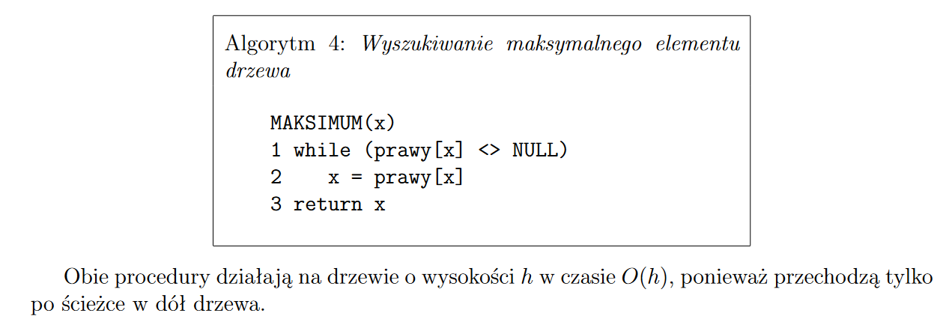
Wyszukiwanie minimalnego i maksymalnego elementu w drzewie BST

Slide 7
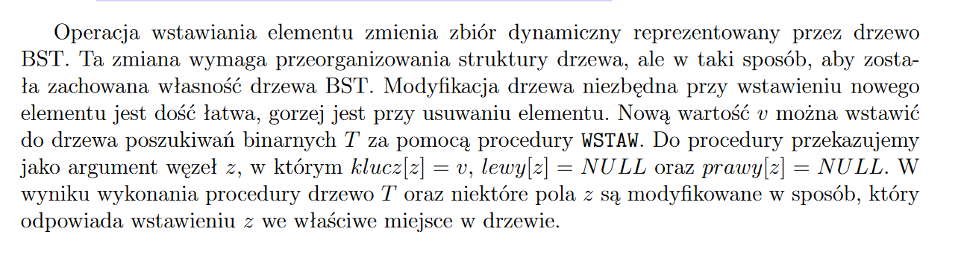
Wstawianie węzła do drzewa BST

Slide 8
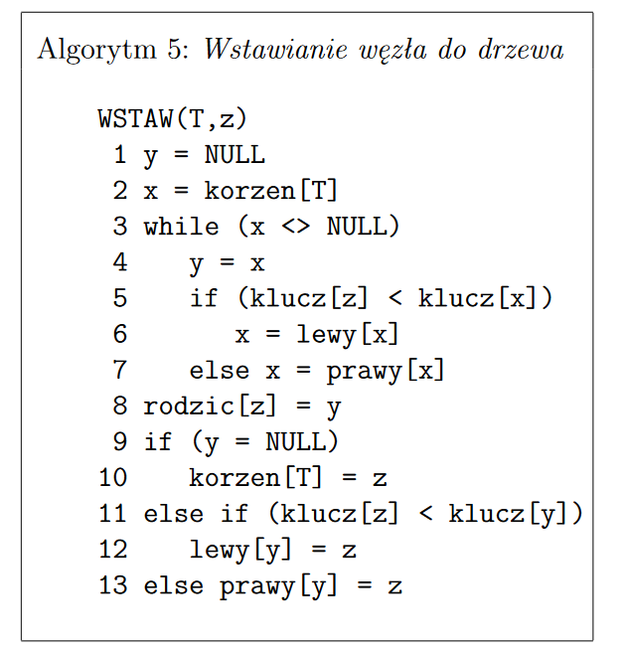
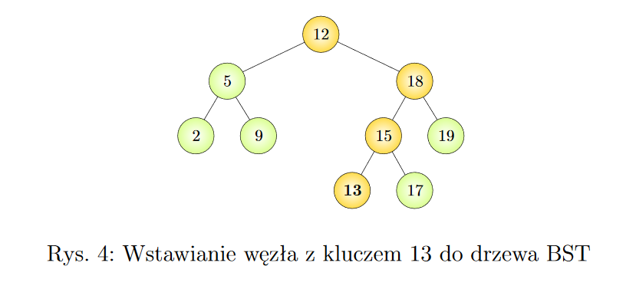
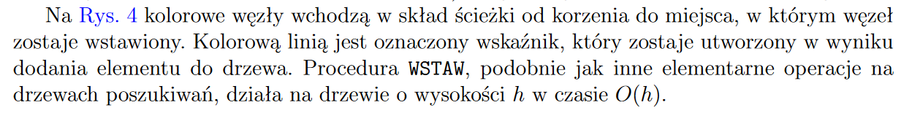
Wstawianie węzła do drzewa BST

Slide 9
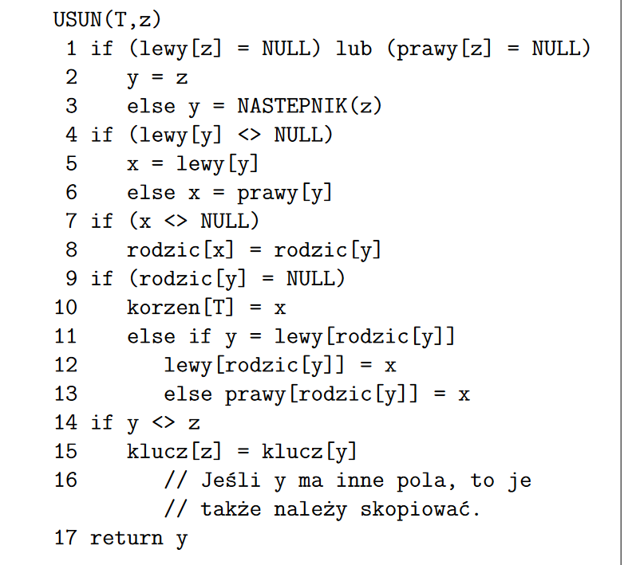
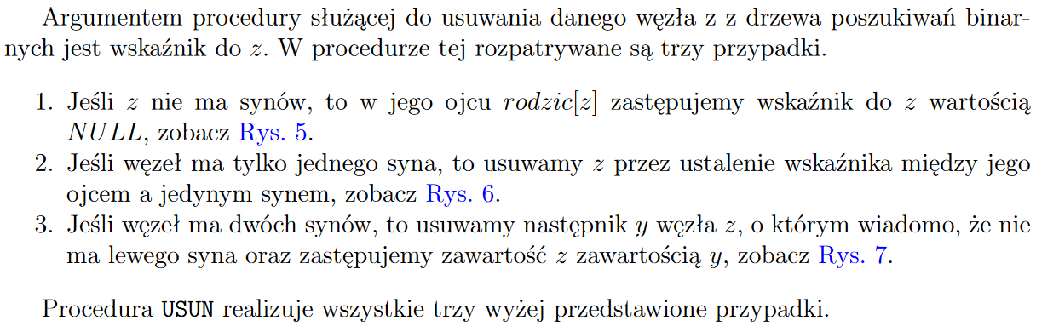
Usuwanie węzła Z drzewa BST

Slide 10
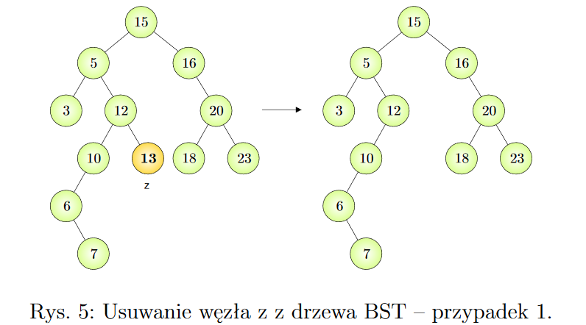
Usuwanie węzła Z drzewa BST

Slide 11
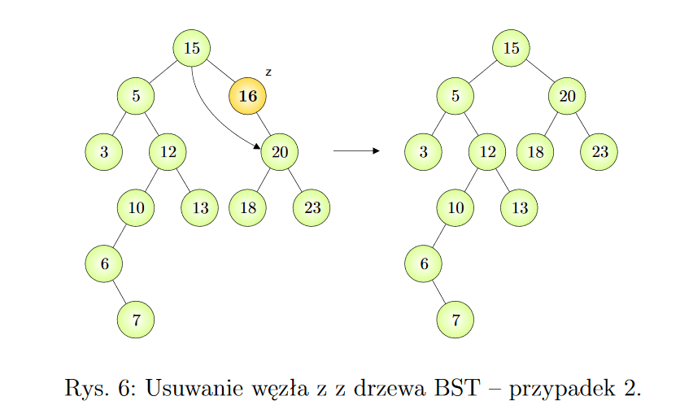
Usuwanie węzła Z drzewa BST

Slide 12
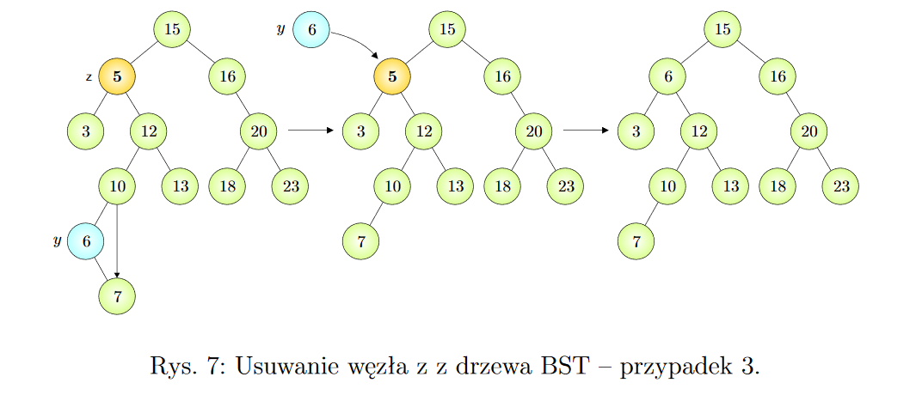
Usuwanie węzła Z drzewa BST

Slide 13
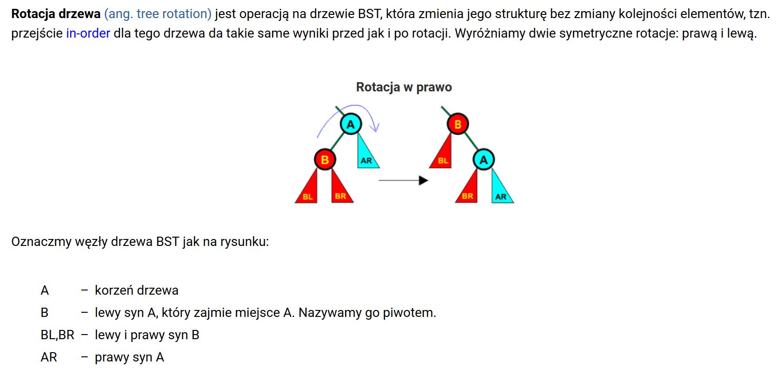
Rotacje drzewa
https://eduinf.waw.pl/inf/alg/001_search/0116.php

Slide 14
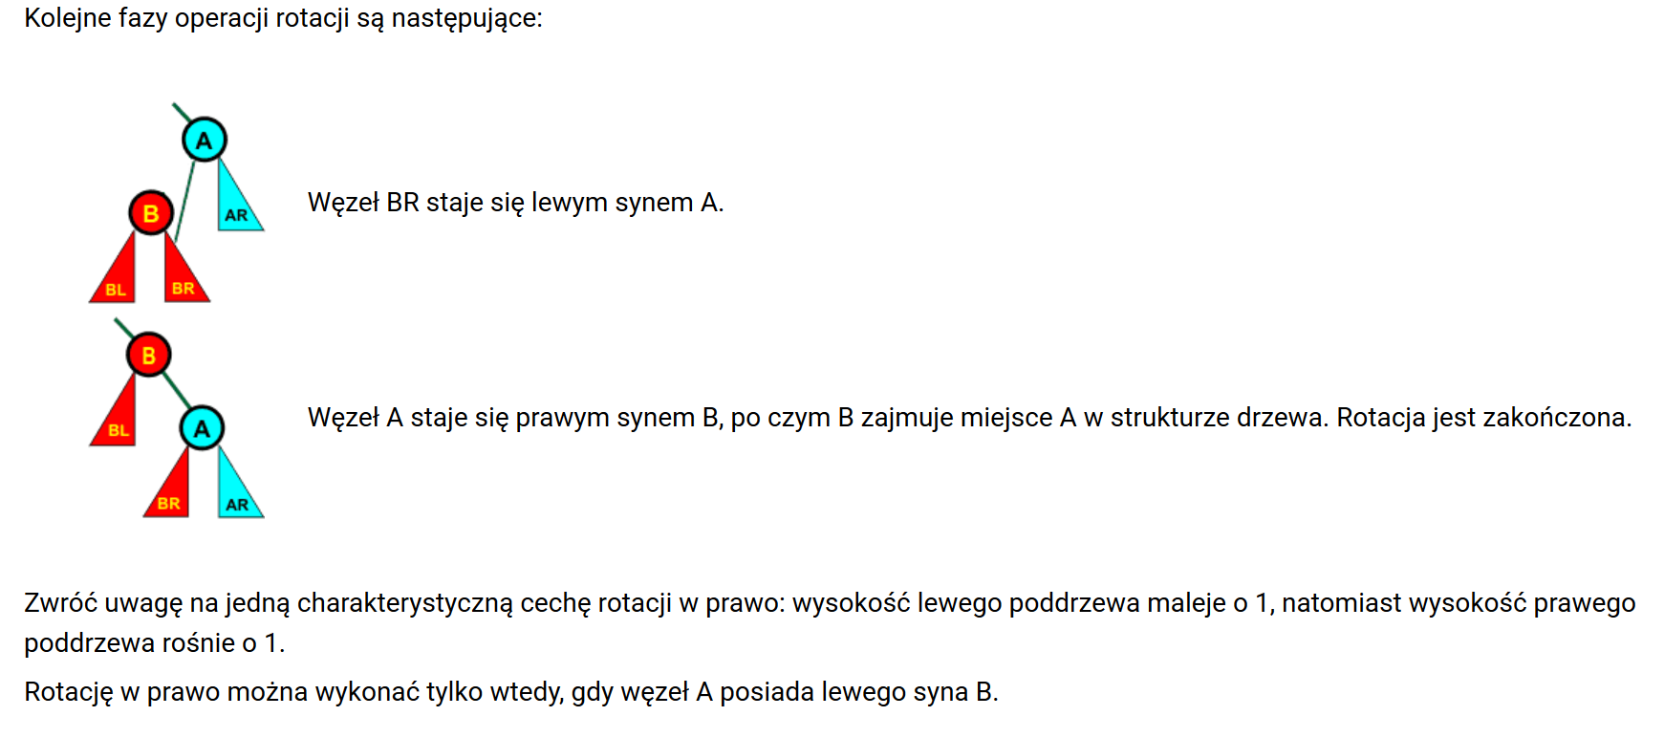
Rotacje drzewa
https://eduinf.waw.pl/inf/alg/001_search/0116.php

Slide 15
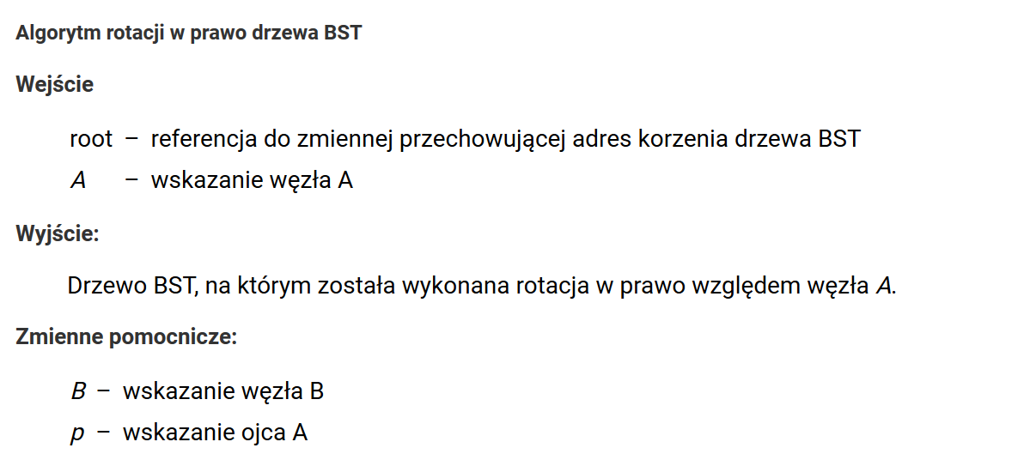
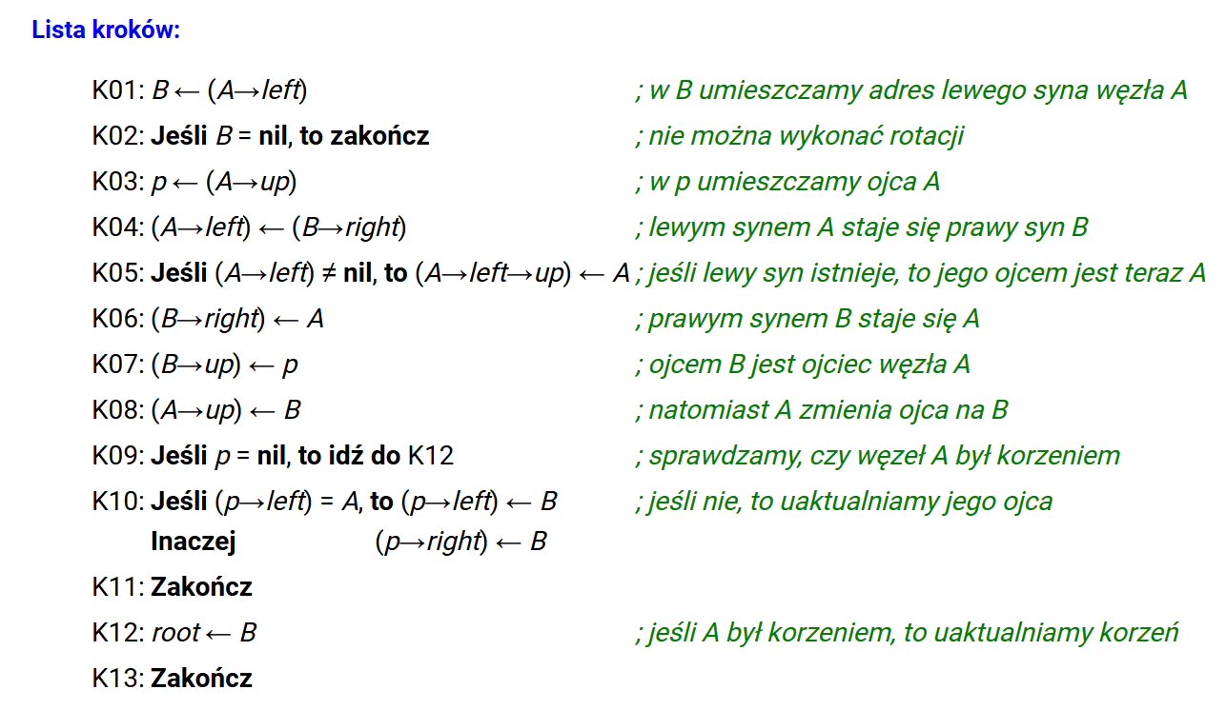
Rotacje drzewa
https://eduinf.waw.pl/inf/alg/001_search/0116.php

Slide 16
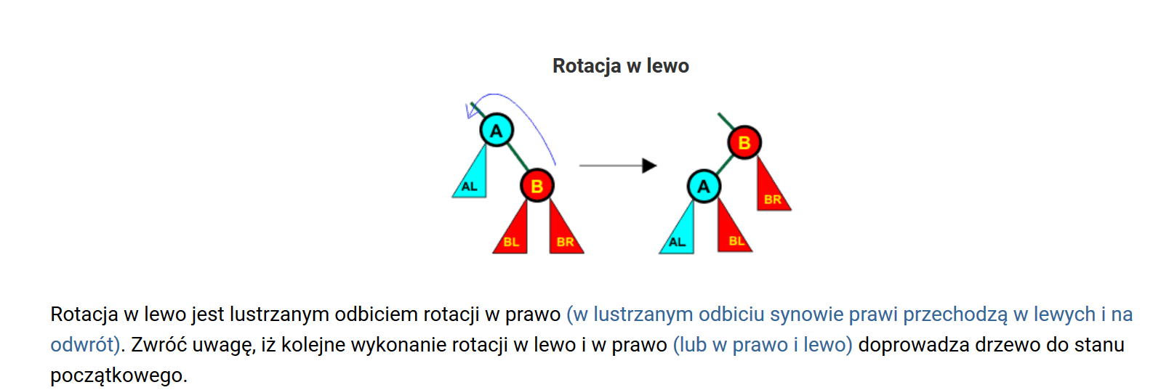
Rotacje drzewa

Slide 17
ZADANIE

Slide 18
Problem zrównoważenia
Jednakże z sytuacją tą mamy do czynienia tylko wtedy, gdy drzewo BST posiada najmniejszą możliwą wysokość, czyli jest drzewem zrównoważonym (ang. balanced tree). Przy wprowadzaniu danych struktura drzewa wynikowego może nie być optymalna, a w najgorszym przypadku możemy otrzymać listę uporządkowaną, dla której wyszukiwanie ma klasę O(n). Dzieje się tak wtedy, gdy wprowadzamy do drzewa ciąg uporządkowanych elementów. Z uwagi na sposób działania algorytmu wstawiania elementu do drzewa BST elementy uporządkowane zostają dołączone jako prawi synowie kolejnych węzłów przy ciągu rosnącym kluczy lub jako lewi synowie kolejnych węzłów przy ciągu malejącym kluczy.

Slide 19
Problem zrównoważenia
drzewo AVL
algorytm DSW
drzewo czerwono-czarne

